Slide 1
Messe du 9 juin 2024
10° dimanche
du temps ordinaire
Le démon
a trouvé
son maître
Année B

Slide 2
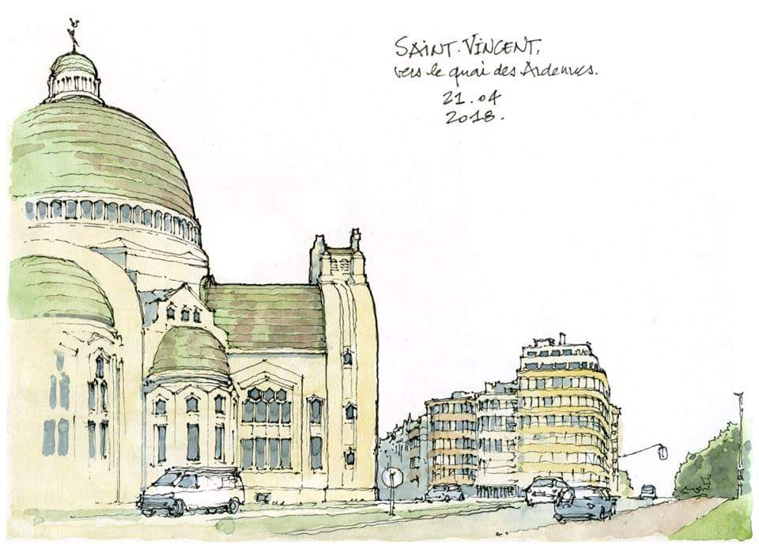

Slide 3
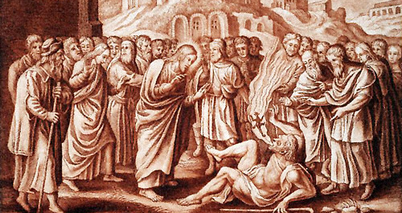
Le démon
a trouvé
son maître

Slide 5
Amis dans le Seigneur (Edit181)
Refrain :
RISQUERONS-NOUS
D'ÊTRE AMIS DANS LE
SEIGNEUR,
OSERONS-NOUS
OUVRIR NOS PORTES,
OUVRIR NOS CŒURS
À CET HOMME,
CE DIEU POUR LA VIE,
QUI NOUS NOMME :
"AMIS".

Slide 6
1.
Quand mon chemin
a commencé,
Tu es venu m'accompagner.
Et Tu es là,
Tout près de moi.
Ami aujourd'hui,
Ami pour la vie.

Slide 7
Refrain :
RISQUERONS-NOUS
D'ÊTRE AMIS DANS LE
SEIGNEUR,
OSERONS-NOUS
OUVRIR NOS PORTES,
OUVRIR NOS CŒURS
À CET HOMME,
CE DIEU POUR LA VIE,
QUI NOUS NOMME :
"AMIS".

Slide 8
2.
Sur mon chemin tu as tracé
L'empreinte de notre amitié.
C'est toi, mon frère,
Tu es ma pierre
Amis aujourd'hui,
Amis pour la vie.

Slide 9
Refrain :
RISQUERONS-NOUS
D'ÊTRE AMIS DANS LE
SEIGNEUR,
OSERONS-NOUS
OUVRIR NOS PORTES,
OUVRIR NOS CŒURS
À CET HOMME,
CE DIEU POUR LA VIE,
QUI NOUS NOMME :
"AMIS".

Slide 10
3.
Quand nos chemins
se sont croisés,
Tu es venu nous rassembler
Au cœur des temps
L'Amour devant
Amis aujourd'hui,
amis pour la vie.

Slide 11
Refrain :
RISQUERONS-NOUS
D'ÊTRE AMIS DANS LE
SEIGNEUR,
OSERONS-NOUS
OUVRIR NOS PORTES,
OUVRIR NOS CŒURS
À CET HOMME,
CE DIEU POUR LA VIE,
QUI NOUS NOMME :
"AMIS".

Slide 12
4.
C'est Ton chemin
qui est donné
À suivre en toute liberté
Chacun sa voie
Mais avec Toi
Amis aujourd'hui,
amis pour la vie.

Slide 13
Refrain :
RISQUERONS-NOUS
D'ÊTRE AMIS DANS LE
SEIGNEUR,
OSERONS-NOUS
OUVRIR NOS PORTES,
OUVRIR NOS CŒURS
À CET HOMME,
CE DIEU POUR LA VIE,
QUI NOUS NOMME :
"AMIS".

Slide 14
5.
Sur les chemins,
tous appelés
À proclamer cette amitié
Par notre foi
" Je crois en Toi "
Amis aujourd'hui,
amis pour la vie.

Slide 15
Refrain :
RISQUERONS-NOUS
D'ÊTRE AMIS DANS LE
SEIGNEUR,
OSERONS-NOUS
OUVRIR NOS PORTES,
OUVRIR NOS CŒURS
À CET HOMME,
CE DIEU POUR LA VIE,
QUI NOUS NOMME :
"AMIS".

Slide 17
Kyrie
(Messe du Peuple de Dieu)
Kyrie eleison
Christe eleison
Kyrie eleison

Slide 20
GLORIA (Messe du Peuple de Dieu)
Gloire à Dieu,
Gloire à Dieu
au plus haut des cieux
Et Paix sur la terre
aux hommes qu’Il aime !
Nous Te louons, nous Te bénissons,
Nous T’adorons, nous Te glorifions,
Nous Te rendons grâce pour ton immense gloire.
Seigneur Dieu, Roi du Ciel,
Dieu le Père tout-puissant.
Seigneur, Fils unique Jésus Christ,
Seigneur Dieu, Agneau de Dieu, le Fils du Père ;

Slide 21
Toi qui enlèves le péché du monde,
prends pitié de nous .
Toi qui enlèves le péché du monde,
reçois notre prière ;
Toi qui es assis à la droite du Père,
prends pitié de nous.
Car Toi seul es saint, Toi seul es Seigneur,
Toi seul es le Très-Haut :
Jésus Christ, avec le Saint-Esprit,
dans la gloir’de Dieu le Père.
Amen.

Slide 23
Psaume 129
PRÈS DU SEIGNEUR EST L’AMOUR,
PRÈS DE LUI ABONDE LE RACHAT.
1. Des profondeurs je crie vers toi, Seigneur,
Seigneur, écoute mon appel !
Que ton oreille se fasse attentive
au cri de ma prière !
2. Si tu retiens les fautes, Seigneur,
Seigneur, qui subsistera ?
Mais près de toi se trouve le pardon
pour que l’homme te craigne.
3. J’espère le Seigneur de toute mon âme ;
je l’espère, et j’attends sa parole.
Mon âme attend le Seigneur
plus qu’un veilleur ne guette l’aurore.
4. Oui, près du Seigneur, est l’amour ;
près de lui, abonde le rachat.
C’est lui qui rachètera Israël
de toutes ses fautes.

Slide 25
QUAND IL DISAIT A SES AMIS (I 165-1)
1. Quand il disait à ses amis : "Si vous saviez le don de Dieu" "Si vous saviez le don de Dieu"
Nous avons asséché
les sources de la vie... Mais ce matin, Alléluia, Notre naissance a jailli du tombeau ! Refrain : Alléluia, Alléluia, Jésus est vivant ! (Bis)

Slide 26
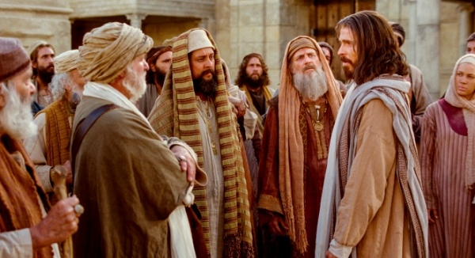

Slide 28
« SYMBOLE DES APOTRES »
Je crois en Dieu, le Père tout-puissant,
Créateur du ciel et de la terre.
Et en Jésus Christ, son fils unique,
notre Seigneur,
qui a été conçu du Saint Esprit,
est né de la Vierge Marie,
a souffert sous Ponce Pilate,
a été crucifié, est mort et a été enseveli,
est descendu aux enfers,
le troisième jour est ressuscité des morts,
est monté aux cieux,
est assis à la droite de Dieu
le Père tout-puissant,
d’où il viendra juger les vivants et les morts.
Je crois en l’Esprit Saint,
à la sainte Eglise catholique,
à la communion des saints,
à la rémission des péchés,
à la résurrection de la chair,
à la vie éternelle.
Amen

Slide 30
Pour les hommes et pour les femmes
Pour les hommes
et pour les femmes
Pour les enfants de la terre
Ton Église qui t'acclame
Vient te confier sa prière.

Slide 32
Venez chantons notre Dieu A509
Communauté de l'Emmanuel (G. Dadillon)
Refrain:
Venez chantons notre Dieu
lui le roi des cieux!
Il est venu pour sauver l'humanité
et nous donne la vie.
Exulte pour ton roi, Jérusalem
danse de joie.
1) Il est venu
pour nous sauver du péché
Exulte Jérusalem danse de joie.
oui par sa mort,
tous nous sommes libérés,
Exulte Jérusalem danse de joie.

Slide 33
Refrain :
Venez chantons notre Dieu
lui le roi des cieux!
Il est venu pour sauver l'humanité
et nous donne la vie.
Exulte pour ton roi, Jérusalem
danse de joie.
2) Oui tous ensemble
rejetons notre péché,
Exulte Jérusalem danse de joie.
Dans sa bonté,
tous nous sommes pardonnés
Exulte Jérusalem dans de joie.

Slide 34
Refrain :
Venez chantons notre Dieu
lui le roi des cieux!
Il est venu pour sauver l'humanité
et nous donne la vie.
Exulte pour ton roi, Jérusalem
danse de joie.
3) Le Roi de gloire
nous a donné le salut,
Exulte Jérusalem danse de joie.
Sa majesté,
nous pouvons la contempler,
Exulte Jérusalem danse de joie.

Slide 35
Refrain :
Venez chantons notre Dieu
lui le roi des cieux!
Il est venu pour sauver l'humanité
et nous donne la vie.
Exulte pour ton roi,
Jérusalem danse de joie.
4 - S´il est venu
ce n´est pas pour nous juger
Exulte Jérusalem danse de joie.
Mais seulement
pour que nous soyons sauvés. Exulte Jérusalem danse de joie.

Slide 36
Refrain :
Venez chantons notre Dieu
lui le roi des cieux!
Il est venu pour sauver l'humanité
et nous donne la vie.
Exulte pour ton roi,
Jérusalem danse de joie.
5 - Si nous croyons,
par lui nous sommes guéris
Exulte Jérusalem danse de joie.
Oui nous croyons
que c´est lui le pain de vie
Exulte Jérusalem danse de joie.

Slide 37
Refrain :
Venez chantons notre Dieu
lui le roi des cieux!
Il est venu pour sauver l'humanité
et nous donne la vie.
Exulte pour ton roi,
Jérusalem danse de joie.
6 - Dieu parmi nous,
c´est Jésus Emmanuel
Exulte Jérusalem danse de joie.
Par son Esprit
il est au milieu de nous
Exulte Jérusalem danse de joie.

Slide 38
Refrain :
Venez chantons notre Dieu
lui le roi des cieux!
Il est venu
pour sauver l'humanité
et nous donne la vie.
Exulte pour ton roi,
Jérusalem danse de joie.

Slide 40
Sanctus (Messe du Peuple de Dieu)
Saint ! Saint ! Saint le Seigneur !
Dieu de l’univers !
Le ciel et la terre
sont remplis de ta gloire.
Hosanna au plus haut des cieux !
Béni soit celui qui vient
au nom du Seigneur.
Hosanna au plus haut des cieux !

Slide 42
Anamnèse (Messe du Peuple de Dieu)
Gloire à Toi, qui étais mort !
Gloire à Toi, qui es vivant !
Notre Sauveur et notre Dieu !
Viens, Seigneur Jésus !

Slide 43
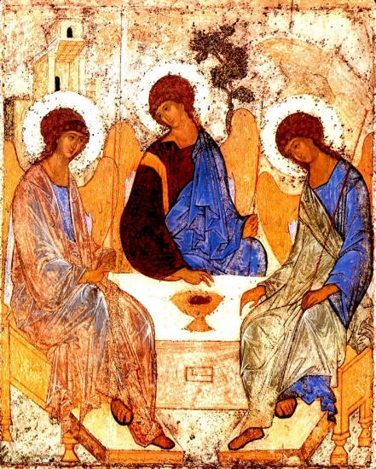

Slide 44
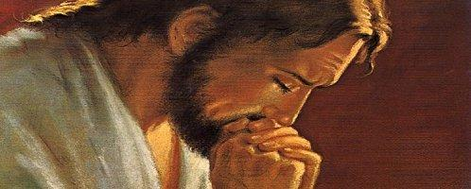

Slide 46
PRIÈRE POUR LA PAIX
Seigneur Jésus Christ, tu as dit à tes apôtres :
« Je vous laisse la paix, je vous donne ma paix » ,
ne regarde pas nos péchés
mais la foi de ton Eglise :
pour que ta volonté s’accomplisse,
donne-lui toujours cette paix,
et conduis-la vers l’unité parfaite,
Toi qui règnes pour les siècles des siècles.
Amen

Slide 48
Agnus : La paix, oui la paix
Auteur : K. Mayhew, Communauté de l'Emmanuel
1 - La paix, oui la paix,
c'est le don de Jésus.
La paix, oui la paix,
c'est le don de Jésus.
Alors dit Jésus,
alors mon nom sera connu.
La paix, oui la paix,
c'est le don de Jésus.

Slide 49
2 - La joie, oui la joie,
c'est le don de Jésus.
La joie, oui la joie,
c'est le don de Jésus.
Alors dit Jésus,
alors mon nom sera connu.
La joie, oui la joie,
c'est le don de Jésus.

Slide 50
3 - L'amour, oui l'amour,
c'est le don de Jésus.
L'amour, oui l'amour,
c'est le don de Jésus.
Alors dit Jésus,
alors mon nom
sera connu.
L'amour, oui l'amour,
c'est le don de Jésus.

Slide 51
4 - L'Esprit, oui l'Esprit,
c'est le don de Jésus.
L'Esprit, oui l'Esprit,
c'est le don de Jésus.
Alors dit Jésus,
alors mon nom
sera connu.
L'Esprit, oui l'Esprit,
c'est le don de Jésus.

Slide 52
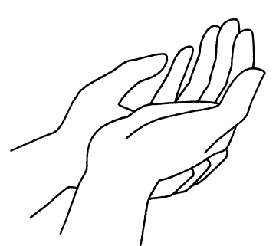
Nous demandons la grâce
de contempler Jésus dans le combat qu’il mène pour nous sauver.
Soumis à l’épreuve,
Il est victorieux de toute épreuve
et nous entraîne
dans la victoire de son amour
pour accomplir
la volonté de notre Père..

Slide 54
RASSEMBLÉS EN UN MÊME CORPS
RASSEMBLÉS EN UN MÊME CORPS
ENTOUREZ LA TABLE DU SEIGNEUR,
RENDEZ GRÂCE À PLEINE VOIX,
FAITES PLACE AUX CHANTS DE JOIE
ALLELU, ALLELU, ALLELU, ALLELULIA !
1. Le Seigneur est mon pasteur
Il me comble de tout bien.
À la source du bonheur
Refait ma jeunesse.

Slide 55
RASSEMBLÉS EN UN MÊME CORPS
ENTOUREZ LA TABLE DU SEIGNEUR,
RENDEZ GRÂCE À PLEINE VOIX,
FAITES PLACE AUX CHANTS DE JOIE
ALLELU, ALLELU, ALLELU, ALLELULIA !
2. Aux ténèbres du ravin
N'a de cesse mon espoir.
Peu m'importe
un long chemin
Je verrai ta gloire.

Slide 56
RASSEMBLÉS EN UN MÊME CORPS
ENTOUREZ LA TABLE DU SEIGNEUR,
RENDEZ GRÂCE À PLEINE VOIX,
FAITES PLACE AUX CHANTS DE JOIE
ALLELU, ALLELU, ALLELU, ALLELULIA !
3. Gai repas nous est servi
De ta main en ta maison.
Tu nous donnes
un pain de vie
Vin nouveau déborde.

Slide 57
RASSEMBLÉS EN UN MÊME CORPS
ENTOUREZ LA TABLE DU SEIGNEUR,
RENDEZ GRÂCE À PLEINE VOIX,
FAITES PLACE AUX CHANTS DE JOIE
ALLELU, ALLELU, ALLELU, ALLELULIA !
4. Les années ont beau s'enfuir
Il tient ferme ton secours.
Et fidèle à rejaillir
Ta bonté m'entoure.

Slide 58
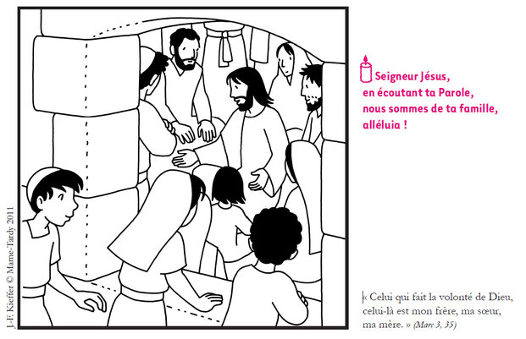

Slide 59
Le démon
a trouvé
son maître !!!!

Slide 60
Regarde l'étoile (Communauté de l'Emmanuel)
1. - Si le vent des tentations s’élève,
Si tu heurtes le rocher
des épreuves,
Si les flots de l'ambition t'entraînent,
Si l'orage des passions
se déchaîne,

Slide 61
Refrain :
Regarde l'étoile,
Invoque Marie,
Si tu la suis,
tu ne crains rien.
Regarde l'étoile,
Invoque Marie,
Elle te conduit
sur le chemin.

Slide 62
2. - Dans l'angoisse
et les périls, le doute,
Quand la nuit
du désespoir te recouvre,
Si devant la gravité
de tes fautes,
La pensée du Jugement
te tourmente,

Slide 63
Refrain :
Regarde l'étoile,
Invoque Marie,
Si tu la suis,
tu ne crains rien.
Regarde l'étoile,
Invoque Marie,
Elle te conduit
sur le chemin.

Slide 64
3.
Si ton âme est envahie
de colère,
Jalousie et trahison
te submergent,
Si ton cœur est englouti dans le gouffre,
Emporté par les courants de tristesse,

Slide 65
Refrain :
Regarde l'étoile,
Invoque Marie,
Si tu la suis,
tu ne crains rien.
Regarde l'étoile,
Invoque Marie,
Elle te conduit
sur le chemin.

Slide 66
4.
Elle se lève sur la mer,
elle éclaire,
Son éclat et ses rayons illuminent,
Sa lumière resplendit
sur la Terre,
Dans les cieux et jusqu'au fond des abîmes.

Slide 67
Coda (fin) :
Si tu la suis,
tu ne dévies pas,
Si tu la pries,
tu ne faiblis pas.
Tu ne crains rien,
elle est avec toi,
Et jusqu’au port,
elle te guidera.

Slide 68
Refrain :
Regarde l'étoile,
Invoque Marie,
Si tu la suis,
tu ne crains rien.
Regarde l'étoile,
Invoque Marie,
Elle te conduit
sur le chemin.

Slide 70
Alors je chante
1.
Moi j'ai un soleil plein la tête,
Il rêvait tant de m'inventer
Que je suis né un jour de fête
Avec un goût de liberté ;
Pour tenir les chiens de ma peur,
Moi, mon soleil, c'est le Seigneur.
Moi mon soleil c'est le Seigneur
Je ne suis pas un orateur
Alors je chante (ter)
Moi mon soleil c'est le Seigneur.

Slide 71
3.
J'inventerai une musique,
Je chanterai rien que pour toi,
Je te ferai même un cantique,
Mais dis-moi donc où l'on te voit ?
Où entend-on battre ton cœur ?
Moi, ma chanson,
c'est le Seigneur.
Moi ma chanson c'est le Seigneur
Je ne suis pas un orateur
Alors je chante (ter)
Moi ma chanson c'est le Seigneur.

Slide 72
4.
J'ai beau être sûr de ma cause
Qu'est-ce que nous réserve demain ?
Moi, je n'demande qu'une chose,
Et m'y accroche des deux mains :
Pour m'abriter de mon malheur,
Moi, ma maison, c'est le Seigneur.
Moi ma maison c'est le Seigneur
Je ne suis pas un orateur
Alors je chante (ter)
Moi ma maison c'est le Seigneur.

Slide 73
5.
Apprends-moi donc
tes pas de danse,
On rit de moi au fond du bal,
Tous ils empestent la violence,
Ils appellent ça un tribunal.
Ma dernière chance
au bout du cœur,
Moi, mon espoir, c'est le Seigneur.
Moi mon espoir c'est le Seigneur
Je ne suis pas un orateur
Alors je chante (ter)
Moi mon espoir c'est le Seigneur.

Slide 74
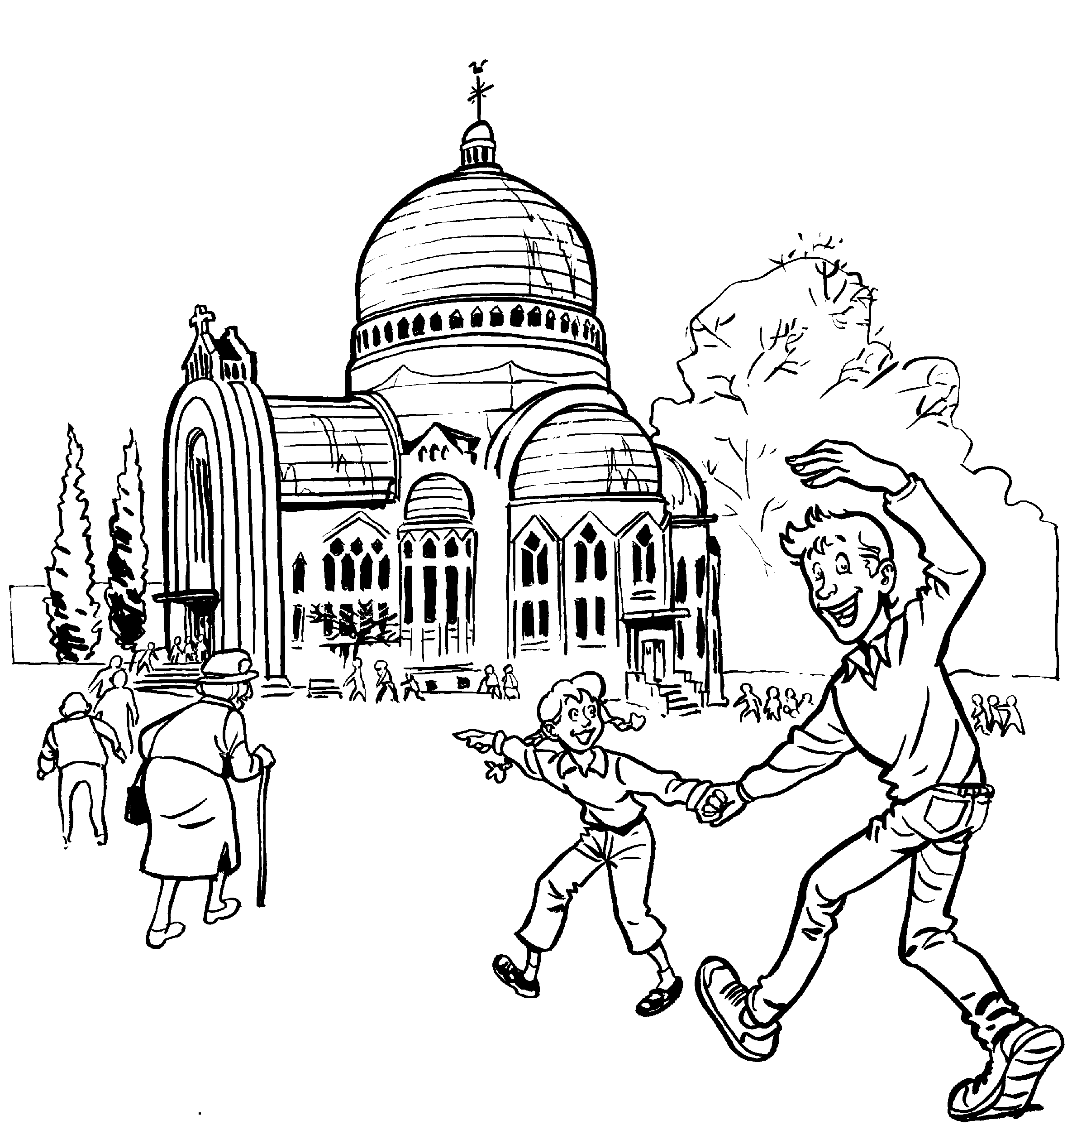
BON DIMANCHE À TOUS !
Les paroles des chants sont disponibles une semaine avant la messe sur notre site internet :
www.chorale-saint-vincent.be

